Slide 1
22장 스프링 JDBC 기능
22.1 스프링 JDBC로 데이터베이스와 연동 설정하기
22.2 JdbcTemplate 클래스 이용해 회원 정보 조회하기

Slide 2
22장 스프링 JDBC 기능
22.1 스프링 JDBC로 데이터베이스와 연동 설정
스프링에서 제공하는 JDBC 특징
기존 JDBC의 장점과 단순함을 유지하면서 단점을 보완
간결한 API뿐만 아니라 확장된 JDBC의 기능도 제공
Note
실제 개발을 진행할 때는 스프링 JDBC 기능보다는 마이바티스나 하이버네이트 같은 데이터베이스 연동 관련 프레임워크를 사용하지만 스프링 JDBC의 기본적인 기능을 알아두면 도움이 됩니다.
따라서 이 장에서는 아주기초적인 것만 짚고 넘어가겠습니다. 마이바티스에 관해서는 23장에서 따로 다룹니다.

Slide 3
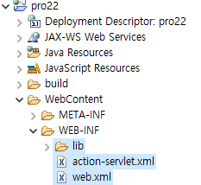
22장 스프링 JDBC 기능
22.1 스프링 JDBC로 데이터베이스와 연동 설정
1. 새 프로젝트 pro22를 만들고 pro21의 lib 폴더의 라이브러리와 web.xml, action-servlet.xml를 복사한 후
동일한 위치에 붙여 넣습니다

Slide 4
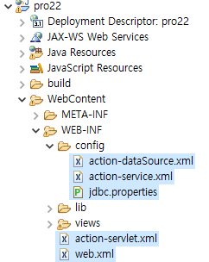
22장 스프링 JDBC 기능
22.1 스프링 JDBC로 데이터베이스와 연동 설정
2. 그리고 스프링 JDBC 실습에 필요한 XML 파일들을 다음과 같이 만들어 준비합니다.

Slide 5
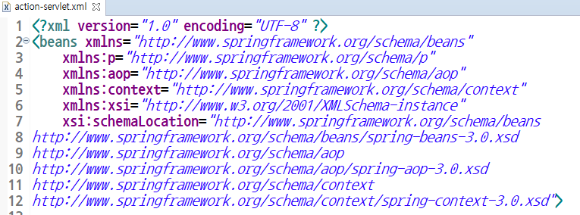
22장 스프링 JDBC 기능
22.1 스프링 JDBC로 데이터베이스와 연동 설정
스프링 JDBC 설정 파일들
파일 | 설명
web.xml | ContextLoaderListener를 이용해 빈 설정 XML 파일들을 읽어 들입니다.
action-servlet.xml | 스프링에서 필요한 여러 가지 빈을 설정합니다
action-dataSource.xml | 스프링 JDBC 설정에 필요한 정보를 설정합니다.
jdbc.properties | 데이터베이스 연결 정보를 저장합니다.
action-service.xml | 서비스 빈 생성을 설정합니다.
3. action-servlet.xml과 action-dataSource.xml의 <beans> 태그는 21장에서 실습한 action-servlet.xml의
것을 복사해서 붙여 넣으면 됩니다.
복사한 후 각각의 XML 파일에 붙여 넣기 하세요.

Slide 6
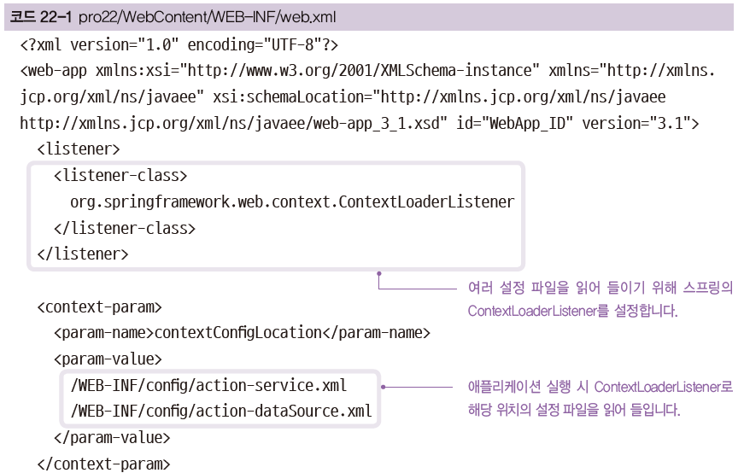
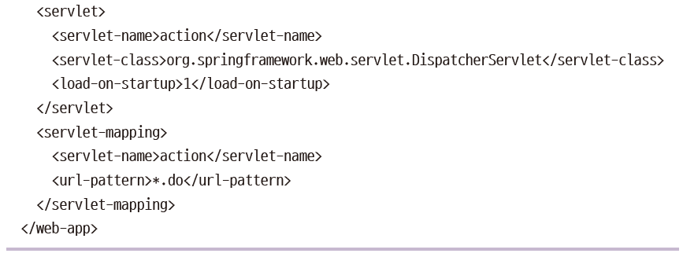
22장 스프링 JDBC 기능
22.1 스프링 JDBC로 데이터베이스와 연동 설정
4. web.xml을 다음과 같이 작성합니다.
action-servlet.xml

Slide 7
22장 스프링 JDBC 기능
<?xml version="1.0" encoding="UTF-8"?>
<web-app xmlns:xsi="http://www.w3.org/2001/XMLSchema-instance" xmlns="http://xmlns.jcp.org/xml/ns/javaee" xsi:schemaLocation="http://xmlns.jcp.org/xml/ns/javaee http://xmlns.jcp.org/xml/ns/javaee/web-app_3_1.xsd" id="WebApp_ID" version="3.1">
<listener>
<listener-class>
org.springframework.web.context.ContextLoaderListener
</listener-class>
</listener>
<context-param>
<param-name>contextConfigLocation</param-name>
<param-value>
/WEB-INF/config/action-service.xml
/WEB-INF/config/action-dataSource.xml
</param-value>
</context-param>
<servlet>
<servlet-name>action</servlet-name>
<servlet-class>org.springframework.web.servlet.DispatcherServlet</servlet-class>
<load-on-startup>1</load-on-startup>
</servlet>
<servlet-mapping>
<servlet-name>action</servlet-name>
<url-pattern>*.do</url-pattern>
</servlet-mapping>
</web-app>
22.1 스프링 JDBC로 데이터베이스와 연동 설정

Slide 8
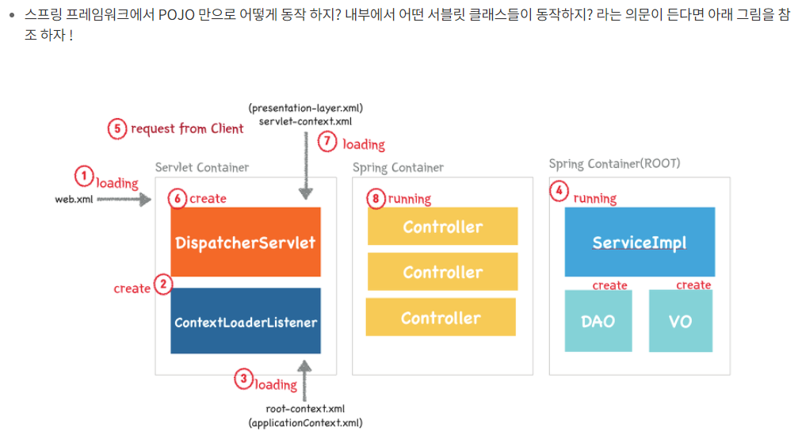
22장 스프링 JDBC 기능
22.1 스프링 JDBC로 데이터베이스와 연동 설정

Slide 9
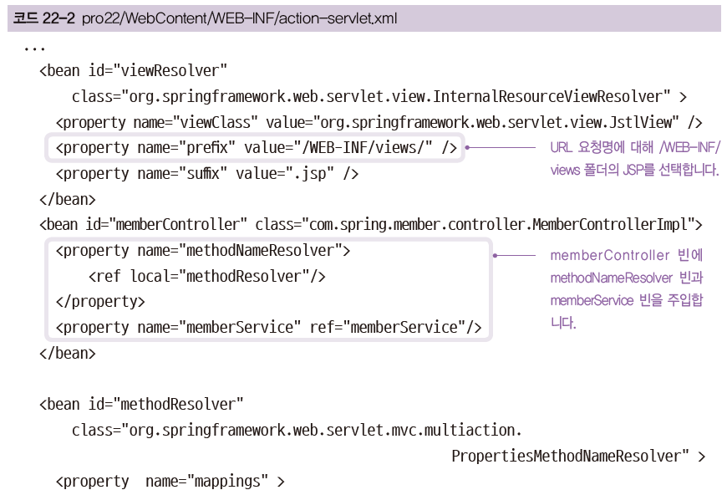
22장 스프링 JDBC 기능
22.1 스프링 JDBC로 데이터베이스와 연동 설정
5. action-servlet.xml을 다음과 같이 작성합니다.
대개 html이나 jsp는 webApp폴더 아래에서 두고 오픈되도록 하는데, 외부에서 접근불가한 WEB_INF에 둘 경우에는 디렉터리 관리 상
/WEB-INF/를 지정해 줘야 한다.

Slide 10
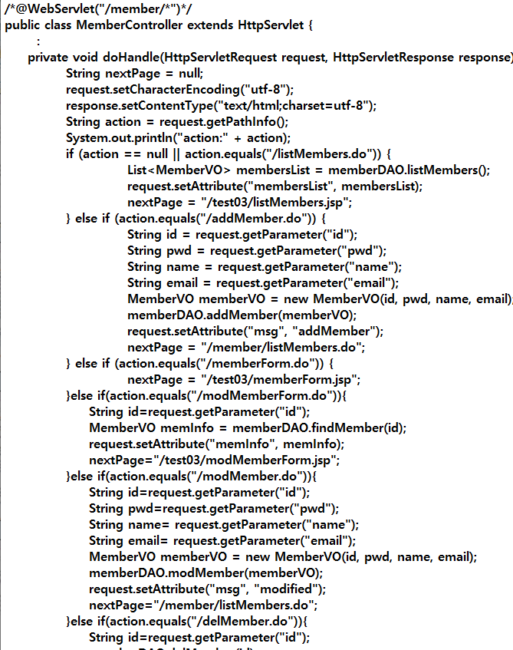
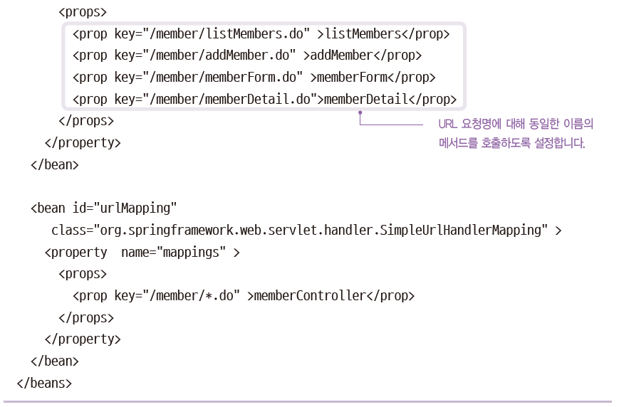

22장 스프링 JDBC 기능
22.1 스프링 JDBC로 데이터베이스와 연동 설정

Slide 11
22장 스프링 JDBC 기능
<?xml version="1.0" encoding="UTF-8" ?>
<beans xmlns="http://www.springframework.org/schema/beans"
xmlns:p="http://www.springframework.org/schema/p"
xmlns:aop="http://www.springframework.org/schema/aop"
xmlns:context="http://www.springframework.org/schema/context"
xmlns:xsi="http://www.w3.org/2001/XMLSchema-instance"
xsi:schemaLocation="http://www.springframework.org/schema/beans
http://www.springframework.org/schema/beans/spring-beans-3.0.xsd
http://www.springframework.org/schema/aop
http://www.springframework.org/schema/aop/spring-aop-3.0.xsd
http://www.springframework.org/schema/context
http://www.springframework.org/schema/context/spring-context-3.0.xsd">
<bean id="viewResolver"
class="org.springframework.web.servlet.view.InternalResourceViewResolver" >
<property name="viewClass" value="org.springframework.web.servlet.view.JstlView" />
<property name="prefix" value="/WEB-INF/views/" />
<property name="suffix" value=".jsp" />
</bean>
22.1 스프링 JDBC로 데이터베이스와 연동 설정

Slide 12
22장 스프링 JDBC 기능
<bean id="memberController"
class="com.spring.member.controller.MemberControllerImpl">
<property name="methodNameResolver">
<ref local="methodResolver"/>
</property>
<property name="memberService" ref="memberService"/>
</bean>
<bean id="methodResolver"
class="org.springframework.web.servlet.mvc.multiaction.PropertiesMethodNameResolver" >
<property name="mappings" >
<props>
<prop key="/member/listMembers.do" >listMembers</prop>
<prop key="/member/addMember.do" >addMember</prop>
<prop key="/member/memberForm.do" >memberForm</prop>
<prop key="/member/memberDetail.do">memberDetail</prop>
</props>
</property>
</bean>
<bean id="userUrlMapping"
class="org.springframework.web.servlet.handler.SimpleUrlHandlerMapping">
<property name="mappings">
<props>
<prop key="/member/*.do">memberController</prop>
</props>
</property>
</bean>
</beans>
22.1 스프링 JDBC로 데이터베이스와 연동 설정

Slide 13
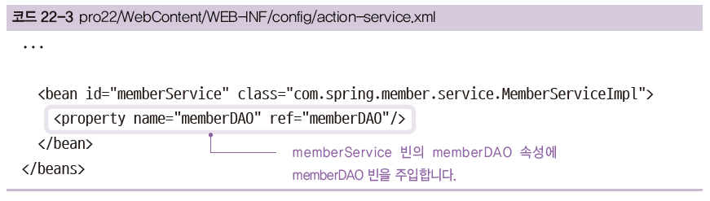
22장 스프링 JDBC 기능
22.1 스프링 JDBC로 데이터베이스와 연동 설정
6. action-service.xml에서 memberService 빈을 설정하도록 작성합니다. 데이터베이스와 연동할 때 필요한
memberDAO 빈을 주입하는 기능을 합니다.

Slide 14
22장 스프링 JDBC 기능
<?xml version="1.0" encoding="UTF-8" ?>
<beans xmlns="http://www.springframework.org/schema/beans"
xmlns:p="http://www.springframework.org/schema/p"
xmlns:aop="http://www.springframework.org/schema/aop"
xmlns:context="http://www.springframework.org/schema/context"
xmlns:xsi="http://www.w3.org/2001/XMLSchema-instance"
xsi:schemaLocation="http://www.springframework.org/schema/beans
http://www.springframework.org/schema/beans/spring-beans-3.0.xsd
http://www.springframework.org/schema/aop
http://www.springframework.org/schema/aop/spring-aop-3.0.xsd
http://www.springframework.org/schema/context
http://www.springframework.org/schema/context/spring-context-3.0.xsd">
<bean id="memberService" class="com.spring.member.service.MemberServiceImpl">
<property name="memberDAO" ref="memberDAO"/>
</bean>
</beans>
22.1 스프링 JDBC로 데이터베이스와 연동 설정

Slide 15
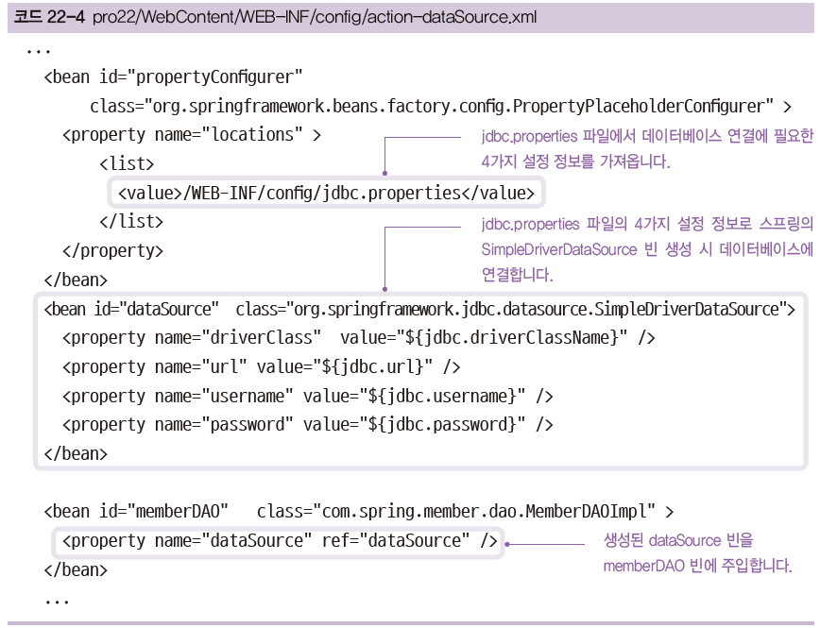
22장 스프링 JDBC 기능
22.1 스프링 JDBC로 데이터베이스와 연동 설정
7. 다음으로 action-dataSource.xml을 작성합니다.

Slide 16
22장 스프링 JDBC 기능
22.1 스프링 JDBC로 데이터베이스와 연동 설정
<?xml version="1.0" encoding="UTF-8" ?>
<beans xmlns="http://www.springframework.org/schema/beans"
xmlns:p="http://www.springframework.org/schema/p"
xmlns:aop="http://www.springframework.org/schema/aop"
xmlns:context="http://www.springframework.org/schema/context"
xmlns:xsi="http://www.w3.org/2001/XMLSchema-instance"
xsi:schemaLocation="http://www.springframework.org/schema/beans
http://www.springframework.org/schema/beans/spring-beans-3.0.xsd
http://www.springframework.org/schema/aop
http://www.springframework.org/schema/aop/spring-aop-3.0.xsd
http://www.springframework.org/schema/context
http://www.springframework.org/schema/context/spring-context-3.0.xsd">

Slide 17
22장 스프링 JDBC 기능
22.1 스프링 JDBC로 데이터베이스와 연동 설정
<bean id="propertyConfigurer"
class="org.springframework.beans.factory.config.PropertyPlaceholderConfigurer" >
<property name="locations" >
<list>
<value>/WEB-INF/config/jdbc.properties</value>
</list>
</property>
</bean>
<bean id="dataSource"
class="org.springframework.jdbc.datasource.SimpleDriverDataSource">
<property name="driverClass" value="${jdbc.driverClassName}" />
<property name="url" value="${jdbc.url}" />
<property name="username" value="${jdbc.username}" />
<property name="password" value="${jdbc.password}" />
</bean>
<bean id="memberDAO" class="com.spring.member.dao.MemberDAOImpl" >
<property name="dataSource" ref="dataSource" />
</bean>
</beans>

Slide 18
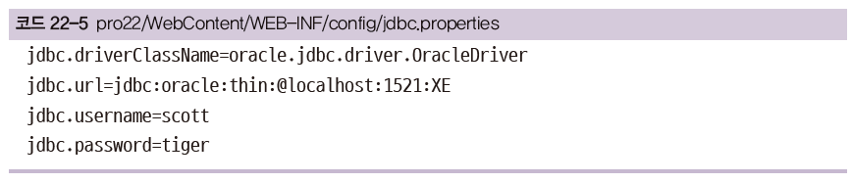
22장 스프링 JDBC 기능
22.1 스프링 JDBC로 데이터베이스와 연동 설정
8. config 폴더를 선택하고 마우스 오른쪽 버튼을 클릭한 후 New > File을 선택하여 파일 이름을 jdbc.properties로 입력합니다. 그리고 다음과 같이 데이터베이스 연결 정보를 작성합니다.
XML 파일 설정에 의한 빈 주입 과정
ref
ref
ref

Slide 19
22장 스프링 JDBC 기능
22.1 스프링 JDBC로 데이터베이스와 연동 설정
jdbc.driverClassName=oracle.jdbc.driver.OracleDriver
jdbc.url=jdbc:oracle:thin:@localhost:1521:XE
jdbc.username=scott
jdbc.password=tiger
※ 실제 사용자의 정보

Slide 20
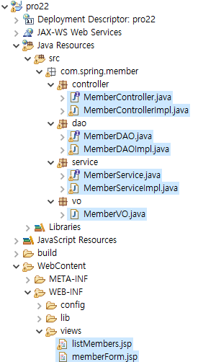
22장 스프링 JDBC 기능
22.2 JdbcTemplate 클래스 이용해 회원 정보 조회
1. 실습에 필요한 파일들을 다음과 같이 준비합니다.

Slide 21
22장 스프링 JDBC 기능
22.2 JdbcTemplate 클래스 이용해 회원 정보 조회
JdbcTemplate를 이용한 회원 조회 과정

Slide 22

22장 스프링 JDBC 기능
22.2 JdbcTemplate 클래스 이용해 회원 정보 조회
JdbcTemplate 클래스에서 제공하는 SQL 관련 메서드
기능 | 메서드
insert, update, delete 관련 메서드 | int update(String query)
 | int update(String query, Object[] args)
 | int update(String query, Object[] args, int[] argTypes)
select 기능 메서드 | int queryForInt(String query)
 | int queryForInt(String query, Object[] args)
 | long queryForLong(String query)
 | long queryForLong(String query, Object[] args)
 | Object queryForObject(String query, Class requiredType)
 | List queryForList(String query)
 | List queryForList(String query, Object[] args)
예: sql 쿼리 실행 후 정수의 값을 가져올 때 사용하는 메서드
this.jdbcTemplate.query(query, new RowMapper() { ...} );

Slide 23
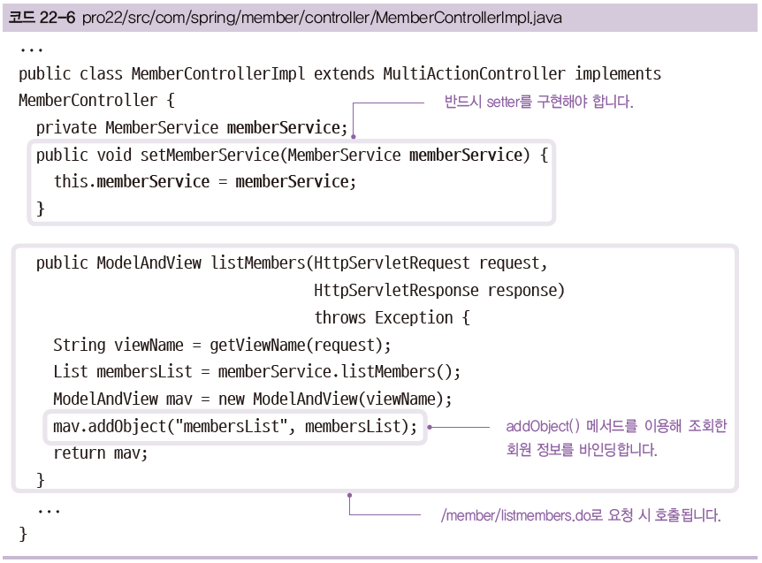
22장 스프링 JDBC 기능
22.2 JdbcTemplate 클래스 이용해 회원 정보 조회
1. MemberControllerImpl 클래스를 다음과 같이 구현합니다.

Slide 24
22장 스프링 JDBC 기능
22.2 JdbcTemplate 클래스 이용해 회원 정보 조회
package com.spring.member.controller;
import java.util.List;
import javax.servlet.http.HttpServletRequest;
import javax.servlet.http.HttpServletResponse;
import org.springframework.web.servlet.ModelAndView;
import org.springframework.web.servlet.mvc.multiaction.MultiActionController;
import com.spring.member.service.MemberService;
public class MemberControllerImpl extends MultiActionController implements MemberController {
private MemberService memberService;
public void setMemberService(MemberService memberService) { // 의존주입
this.memberService = memberService;
}
public ModelAndView listMembers(HttpServletRequest request, HttpServletResponse response) throws Exception {
String viewName = getViewName(request);
List membersList = memberService.listMembers();
ModelAndView mav = new ModelAndView(viewName);
mav.addObject("membersList", membersList);
return mav;
}

Slide 25
22장 스프링 JDBC 기능
22.2 JdbcTemplate 클래스 이용해 회원 정보 조회
private String getViewName(HttpServletRequest request) throws Exception {
String contextPath = request.getContextPath();
String uri = (String) request.getAttribute("javax.servlet.include.request_uri");
if (uri == null || uri.trim().equals("")) {
uri = request.getRequestURI();
}
int begin = 0;
if (!((contextPath == null) || ("".equals(contextPath)))) {
begin = contextPath.length();
}
int end;
if (uri.indexOf(";") != -1) {
end = uri.indexOf(";");
} else if (uri.indexOf("?") != -1) {
end = uri.indexOf("?");
} else {
end = uri.length();
}
String fileName = uri.substring(begin, end);
if (fileName.indexOf(".") != -1) {
fileName = fileName.substring(0, fileName.lastIndexOf("."));
}
if (fileName.lastIndexOf("/") != -1) {
fileName = fileName.substring(fileName.lastIndexOf("/"), fileName.length());
}
return fileName;
}
}

Slide 26
22장 스프링 JDBC 기능
22.2 JdbcTemplate 클래스 이용해 회원 정보 조회
package com.spring.member.controller;
import javax.servlet.http.HttpServletRequest;
import javax.servlet.http.HttpServletResponse;
import org.springframework.web.servlet.ModelAndView;
public interface MemberController {
public ModelAndView listMembers(HttpServletRequest request, HttpServletResponse response) throws Exception;
}

Slide 27
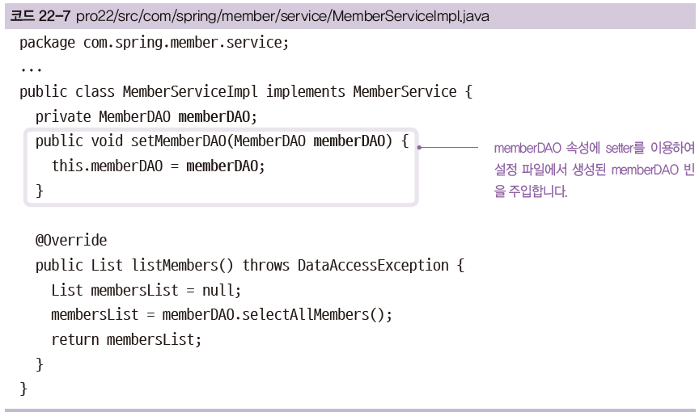
22장 스프링 JDBC 기능
22.2 JdbcTemplate 클래스 이용해 회원 정보 조회
2. MemberServiceImpl 클래스에서는 자신의 속성인 memberDAO에 빈을 주입하기 위해 setter를 구현합니다.

Slide 28
22장 스프링 JDBC 기능
22.2 JdbcTemplate 클래스 이용해 회원 정보 조회
package com.spring.member.service;
import java.util.List;
import org.springframework.dao.DataAccessException;
import com.spring.member.dao.MemberDAO;
public class MemberServiceImpl implements MemberService {
private MemberDAO memberDAO;
public void setMemberDAO(MemberDAO memberDAO) {
this.memberDAO = memberDAO;
}
@Override
public List listMembers() throws DataAccessException {
List membersList = null;
membersList = memberDAO.selectAllMembers();
return membersList;
}
}

Slide 29
22장 스프링 JDBC 기능
22.2 JdbcTemplate 클래스 이용해 회원 정보 조회
package com.spring.member.service;
import java.util.List;
import org.springframework.dao.DataAccessException;
public interface MemberService {
public List listMembers() throws DataAccessException;
}

Slide 30
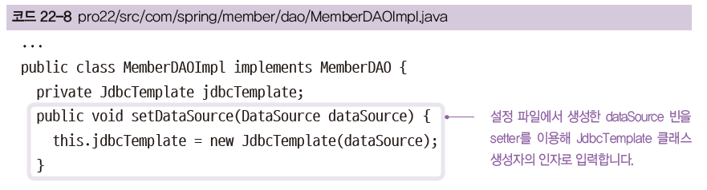
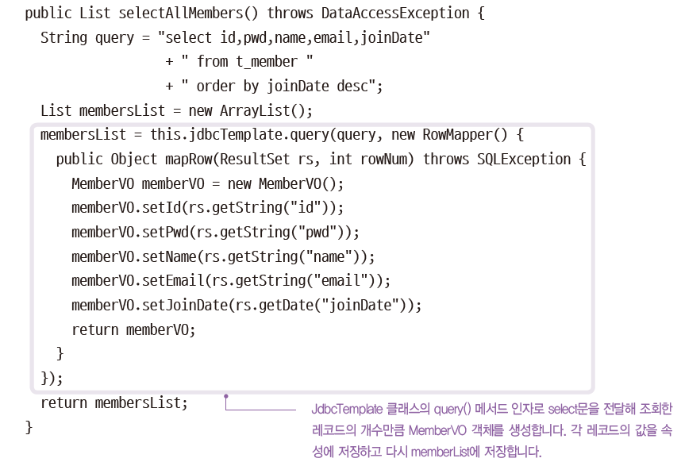
22장 스프링 JDBC 기능
22.2 JdbcTemplate 클래스 이용해 회원 정보 조회
3. MemberDAOImpl 클래스에서는 자신의 속성 jdbcTemplate에 dataSource 빈을 주입하기 위해 setter를
이용합니다.

Slide 31
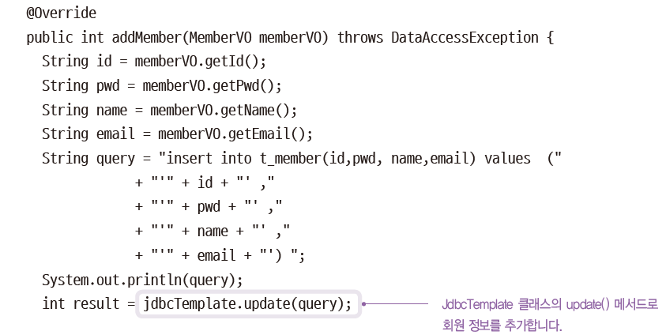
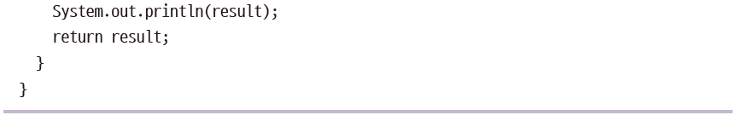
22장 스프링 JDBC 기능
22.2 JdbcTemplate 클래스 이용해 회원 정보 조회

Slide 32
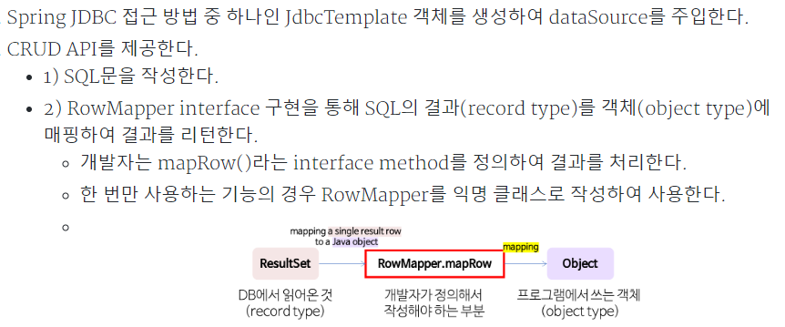
22장 스프링 JDBC 기능
22.2 JdbcTemplate 클래스 이용해 회원 정보 조회

Slide 33
22장 스프링 JDBC 기능
22.2 JdbcTemplate 클래스 이용해 회원 정보 조회
public List<MemberVO> listMembers() {
List<MemberVO> membersList = new ArrayList();
try {
conn = dataFactory.getConnection();
String query = "select * from t_member order by joinDate desc";
System.out.println(query);
pstmt = conn.prepareStatement(query);
ResultSet rs = pstmt.executeQuery();
while (rs.next()) {
String id = rs.getString("id");
String pwd = rs.getString("pwd");
String name = rs.getString("name");
String email = rs.getString("email");
Date joinDate = rs.getDate("joinDate");
MemberVO memberVO = new MemberVO(id, pwd, name, email, joinDate);
membersList.add(memberVO);
}
public List selectAllMembers() throws DataAccessException {
String query = "select id,pwd,name,email,joinDate" + " from t_member " + " order by joinDate desc";
List membersList = new ArrayList();
membersList = this.jdbcTemplate.query(query, new RowMapper() {
public Object mapRow(ResultSet rs, int rowNum) throws SQLException {
MemberVO memberVO = new MemberVO();
memberVO.setId(rs.getString("id"));
memberVO.setPwd(rs.getString("pwd"));
memberVO.setName(rs.getString("name"));
memberVO.setEmail(rs.getString("email"));
memberVO.setJoinDate(rs.getDate("joinDate"));
return memberVO;
}
});
return membersList;
}

Slide 34
22장 스프링 JDBC 기능
package com.spring.member.dao;
import java.sql.ResultSet;
import java.sql.SQLException;
import java.util.ArrayList;
import java.util.List;
import javax.sql.DataSource;
import org.springframework.dao.DataAccessException;
import org.springframework.jdbc.core.JdbcTemplate;
import org.springframework.jdbc.core.RowMapper;
import com.spring.member.vo.MemberVO;
public class MemberDAOImpl implements MemberDAO {
private JdbcTemplate jdbcTemplate;
public void setDataSource(DataSource dataSource) {
this.jdbcTemplate = new JdbcTemplate(dataSource);
}
@Override
public List selectAllMembers() throws DataAccessException {
String query = "select id,pwd,name,email,joinDate" + " from t_member " + " order by joinDate desc";
List membersList = new ArrayList();
membersList = this.jdbcTemplate.query(query, new RowMapper() {
public Object mapRow(ResultSet rs, int rowNum) throws SQLException {
MemberVO memberVO = new MemberVO();
memberVO.setId(rs.getString("id"));
memberVO.setPwd(rs.getString("pwd"));
memberVO.setName(rs.getString("name"));
memberVO.setEmail(rs.getString("email"));
memberVO.setJoinDate(rs.getDate("joinDate"));
return memberVO;
}
});
return membersList;
}
22.2 JdbcTemplate 클래스 이용해 회원 정보 조회

Slide 35
22장 스프링 JDBC 기능
@Override
public int addMember(MemberVO memberVO) throws DataAccessException {
String id = memberVO.getId();
String pwd = memberVO.getPwd();
String name = memberVO.getName();
String email = memberVO.getEmail();
String query = "insert into t_member(id,pwd, name,email) values ("
+ "'" + id + "' ,"
+ "'" + pwd + "' ,"
+ "'" + name + "' ,"
+ "'" + email + "') ";
System.out.println(query);
int result = jdbcTemplate.update(query);
System.out.println(result);
return result;
}
}
22.2 JdbcTemplate 클래스 이용해 회원 정보 조회
package com.spring.member.dao;
import java.util.List;
import org.springframework.dao.DataAccessException;
import com.spring.member.vo.MemberVO;
public interface MemberDAO {
public List selectAllMembers() throws DataAccessException ;
public int addMember(MemberVO memberVO) throws DataAccessException ;
}

Slide 36
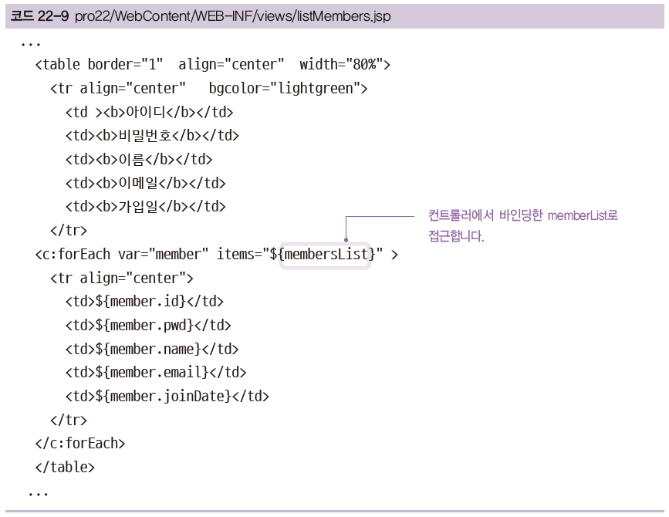
22장 스프링 JDBC 기능
22.2 JdbcTemplate 클래스 이용해 회원 정보 조회
4. listMembers.jsp에서는 조회한 회원 정보를 표시해 줍니다.

Slide 37
22장 스프링 JDBC 기능
<%@ page language="java" contentType="text/html; charset=UTF-8"
pageEncoding="UTF-8"
isELIgnored="false" %>
<%@ taglib prefix="c" uri="http://java.sun.com/jsp/jstl/core" %>
<c:set var="contextPath" value="${pageContext.request.contextPath}" />
<%
request.setCharacterEncoding("UTF-8");
%>
<html>
<head>
<meta charset=UTF-8">
<title>회원 정보 출력창</title>
</head>
<body>
<table border="1" align="center" width="80%">
<tr align="center" bgcolor="lightgreen">
<td ><b>아이디</b></td>
<td><b>비밀번호</b></td>
<td><b>이름</b></td>
<td><b>이메일</b></td>
<td><b>가입일</b></td>
</tr>
22.2 JdbcTemplate 클래스 이용해 회원 정보 조회

Slide 38
22장 스프링 JDBC 기능
22.2 JdbcTemplate 클래스 이용해 회원 정보 조회
<c:forEach var="member" items="${membersList}" >
<tr align="center">
<td>${member.id}</td>
<td>${member.pwd}</td>
<td>${member.name}</td>
<td>${member.email}</td>
<td>${member.joinDate}</td>
</tr>
</c:forEach>
</table>
<a href="${contextPath}/member/memberForm.do"><h1 style="text-align:center">회원가입</h1></a>
</body>
</html>

Slide 39
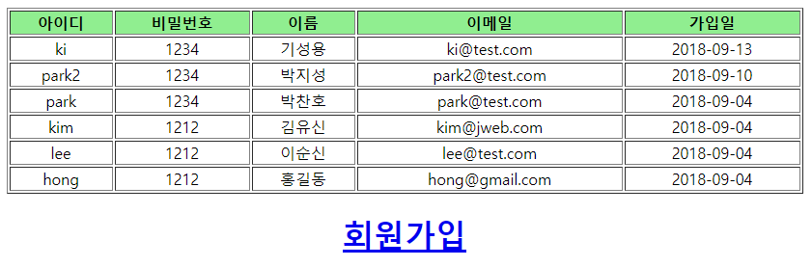
22장 스프링 JDBC 기능
22.2 JdbcTemplate 클래스 이용해 회원 정보 조회
5. http:localhost:8090/pro22/member/listMembers.do로 요청하여 회원 목록을 표시합니다.

Slide 40
22장 스프링 JDBC 기능
22.2 JdbcTemplate 클래스 이용해 회원 정보 조회
※ http:localhost:8090/pro22/member/listMembers.do 외 추가기능 해보기
<bean id="methodResolver"
class="org.springframework.web.servlet.mvc.multiaction.PropertiesMethodNameResolver" >
<property name="mappings" >
<props>
<prop key="/member/listMembers.do" >listMembers</prop>
<prop key="/member/memberForm.do" >memberForm</prop>
<prop key="/member/modmember.do">modMember</prop>
</props>
</property>
</bean>

